Slide 1
だい9話 チケットの転売は いけないの？
じょうほう
きょういく
情報モラル教育
わ
てんばい

Slide 2
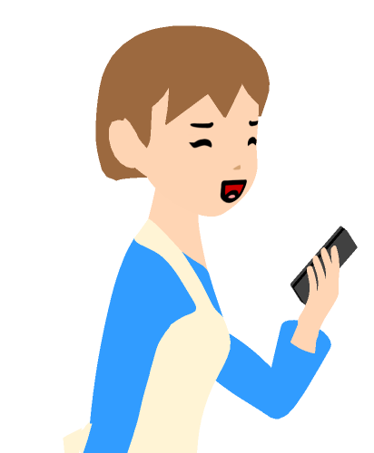
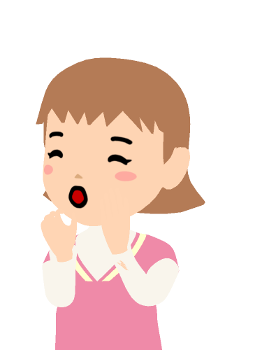
9. チケットの転売はいけないの？
てんばい
と
大好きなアイドルのライブチケットが取れなかった
美波さん。家の人にお願いして、ネットオークションで
チケットを買ってもらいました。
み なみ
いえ
ねが
か
ていか
こうえん
まい
定価よりだいぶ 高いけれど・・・。 今回だけよ
○×△スーパーアリーナ公演 1枚
にゅうさつ
けん
げんざいかかく
のこ
現在価格 24,000円
即決価格 50,000円
入札12件/残り1日
そっけつかかく
やったー！
ありがとう！！
美波（みなみ）さん

Slide 3
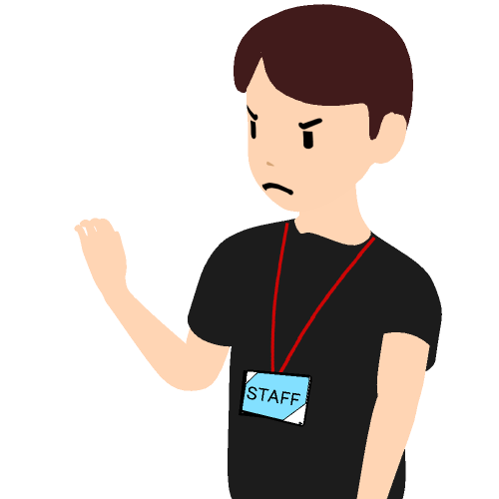
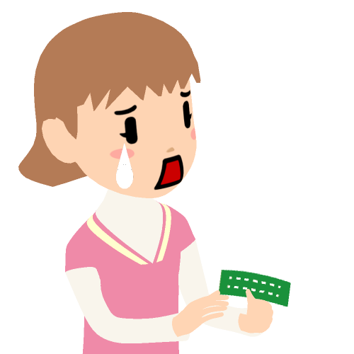
9. チケットの転売はいけないの？
てんばい
とうじつ
いりぐち
と
ところがライブ当日、入口でスタッフに止められて、
入場を拒否されてしまいました。結局、美波さんは、ライブを見ることができませんでした。
にゅうじょう
きょひ
けっきょく
み なみ
てんばい
そのチケットは転売されていたものです。
入場できません！
にゅうじょう
どうして？！

Slide 4
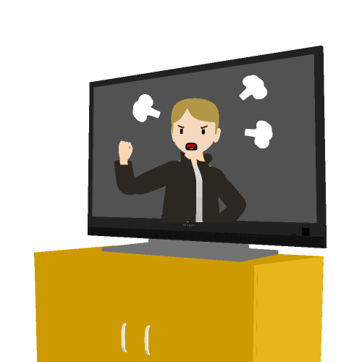
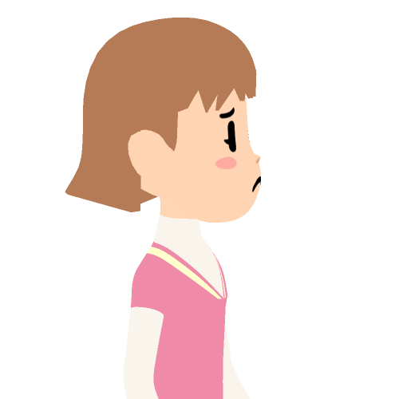
9. チケットの転売はいけないの？
てんばい
つぎの日、そのアイドルが「ネットオークションなど
でチケットが転売されて困っている」「買わないでほ
しい」とテレビで話しているのを見て、美波さんは
さらに落ち込んでしまいました。
てんばい
こま
か
はな
み なみ
お
こ
わたし
買っちゃった・・・
だいめいわく
大迷惑です！！
か

Slide 5
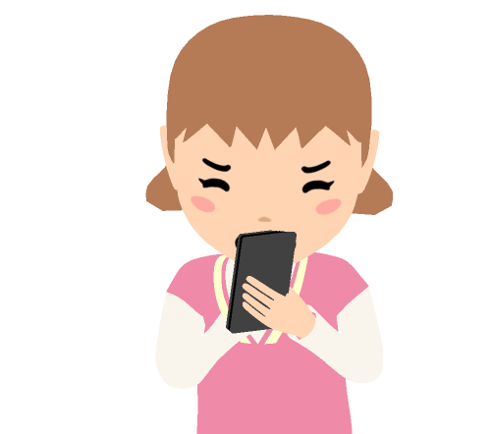
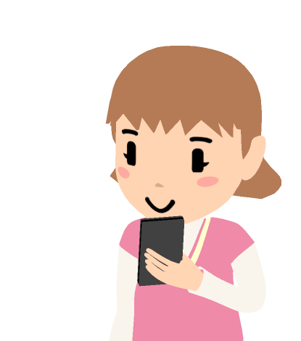
9. チケットの転売はいけないの？
てんばい
なにがいけなかったのか
いっしょに考えてみよう！
かんが
い
てんばい
てんばい
どうしても行きたい！お金をはらうし いいでしょ？！
チケットを転売したり、転売されているチケットを
買ったりすることで、たくさんの人に迷惑がかかります。
チケットによっては、定価より高い金額で売ったり
買ったりすることが「チケット不正転売禁止法」で禁止
されていて、買うと法律違反になることもあります。
か
めいわく
ていか
たか
きんがく
う
か
ふせいてんばいきんしほう
きんし
か
ほうりついはん
と
ていか
チケットを取ったのに行けなくなって
しまった場合は、勝手に他人へゆずったり、
売ったりせず、正しく処理しましょう。
定価でならゆずれるか お母さんと しらべてみよう
ばあい
かって
たにん
う
ただ
しょり

Slide 6
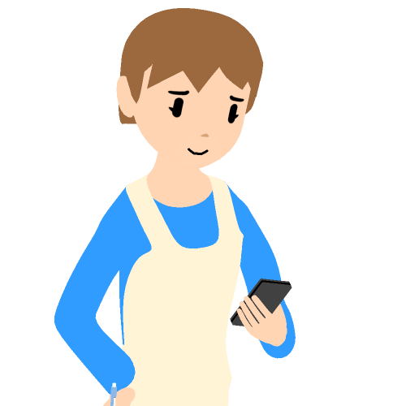
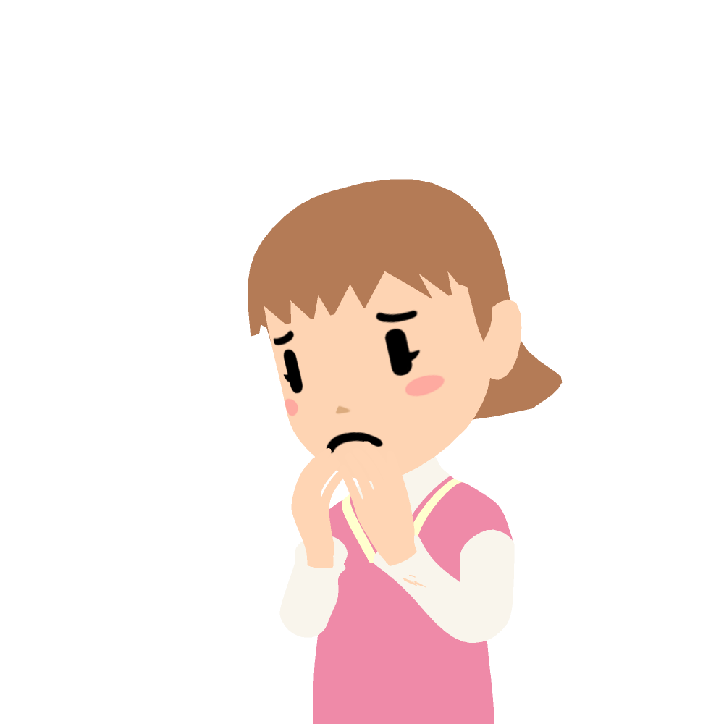
9. チケットの転売はいけないの？
てんばい
か
てんばい
買う人がいるかぎり、チケットの転売はなく
なりません。それでは、本当に行きたい人が、
正しい値段で買えなくなってしまいます。
自分の行動が正しいかどうか、しっかり考えてみましょう。
ほんとう
い
ねだん
か
じぶん
こうどう
かんが
チケットは、
正しい方法で やりとりしよう！
ほうほう

